Slide 1




Dasar Media Digital
[Instruktur]
#umkmpulihbersama
[[Versi 1.0]] – [[190322]]

Slide 2

Agenda Pembelajaran
01
Media Dasar Go Digital
02
Pembuatan Akun Email
03
Pembuatan Akun Medsos
04
Pengurusan Legalitas UMK

Slide 3


Instruktur
[Nama Instruktur]
[Pengalaman]

Slide 4



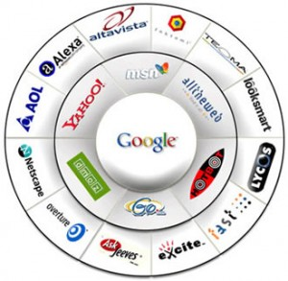



Riset
Buat E-mail
Optimasi
Buat akun
sosmed FB, IG

Slide 5
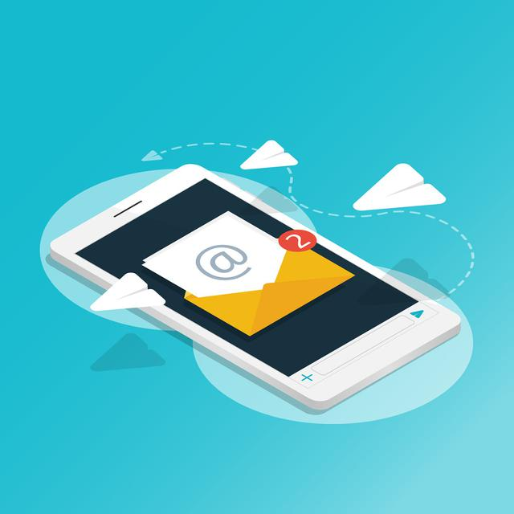
Membuat akun email gmail di HP:
1. Cari menu setting atau pengaturan di HP.
2. Kemudian, cari menu account atau akun. Pilih add account atau tambah akun.
3. Cari ikon Google. Akan muncul pilihan 'sign in' dan 'create a new account', lalu pilih create a new account.
4. Isi nama depan dan nama belakang, lalu klik next. Isi tanggal lahir dan jenis kelamin, lalu klik next.
5. Pilih nama sebagai username kamu, lalu klik next.

Slide 6

6. Jika ternyata terdapat tulisan “That username is taken. Try another.” Itu tandanya orang lain telah memakai username yang anda pilih. Anda bisa mengatasinya dengan menambah angka. Jika sudah, klik next.
7. Selanjutnya adalah menentukan password. Minimal 8 karakter, bisa menggunakan huruf kecil, besar, angka, dan karakter unik. Jangan sampai lupa! Samakan isian kolom atas dengan bawah. Jika sudah, klik next.
8. Kemudian, akan muncul kotak Privacy and Terms, lalu klik pada tombol 'I Agree'.
9. Setelahnya akan ada konfirmasi username dan password. Klik Next.
10. Aplikasi akan memproses. Setelah itu akan ada pemberitahuan yang mengatakan bahwa anda telah memiliki akun Gmail baru.

Slide 7
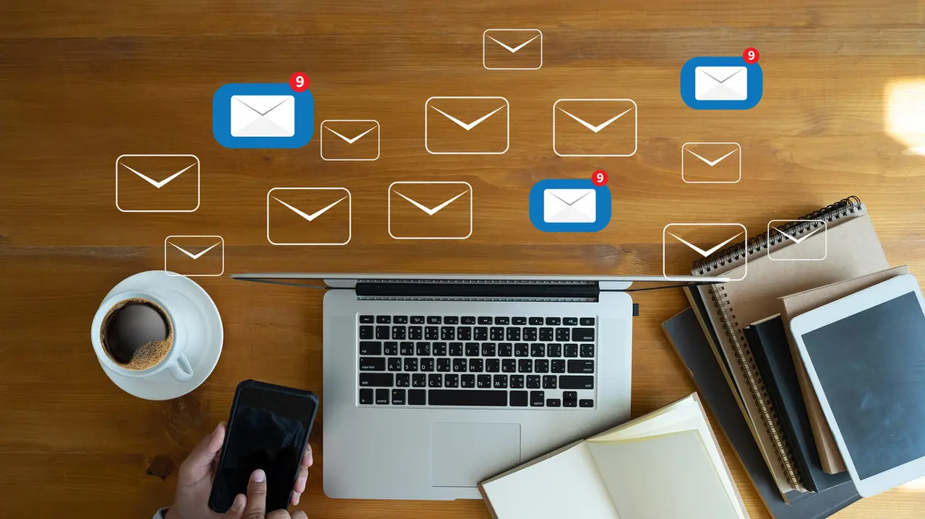
Cara membuat gmail baru di komputer atau laptop:
1. Masukkan alamat www.gmail.com pada web browser.
2. Kemudian, klik create an account, sebuah kotak akan terbuka.
3. Isi data diri dengan lengkap. Pada isian setelah nama, kamu bisa memilih nama untuk username.
4. Jika ternyata terdapat tulisan “That username is taken. Try another.” Itu tandanya orang lain telah memakai username yang anda pilih. Anda bisa mengatasinya dengan menambah angka.
5. Lalu, isi semua kolom yang belum terisi dengan data yang benar.
6. Setelah itu, klik “Next Step”, akan muncul agreement, atau kotak persyaratan, klik pada “I Agree”.
7. Anda telah memiliki akun Gmail sekarang.

Slide 8


Yang harus dilakukan sebelum Membuat AKUN FACEBOOK
Menentukan nama E-mail
Menentukan nama akun Facebook
Menentukan nama PAGE
Menentukan GRUP
Menulis NOTES

Slide 9
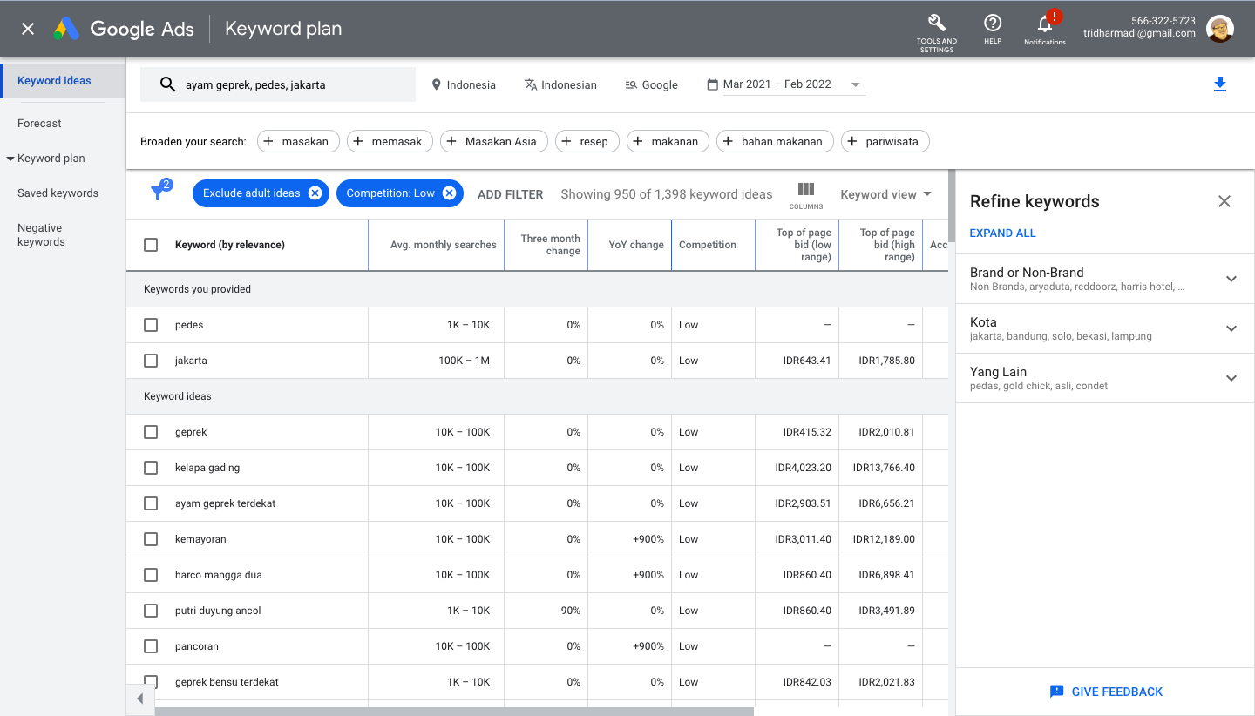
Menentukan Nama
Research Keyword yang Sesuai dengan Bisnis Anda. Misalnya, Anda berjualan ayam geprek. Anda bisa menggunakan Google Keyword Planner untuk melihat keyword apa yang berhubungan dengan ayam geprek yang sering digunakan orang-orang.
Gunakan Keyword Longtail yang memiliki volume pencarian yang tinggi tetapi memiliki kompetisi rendah (high volume search, low competition) misalnya: aykarta.ayamgeprekpedasjakarta

Slide 10

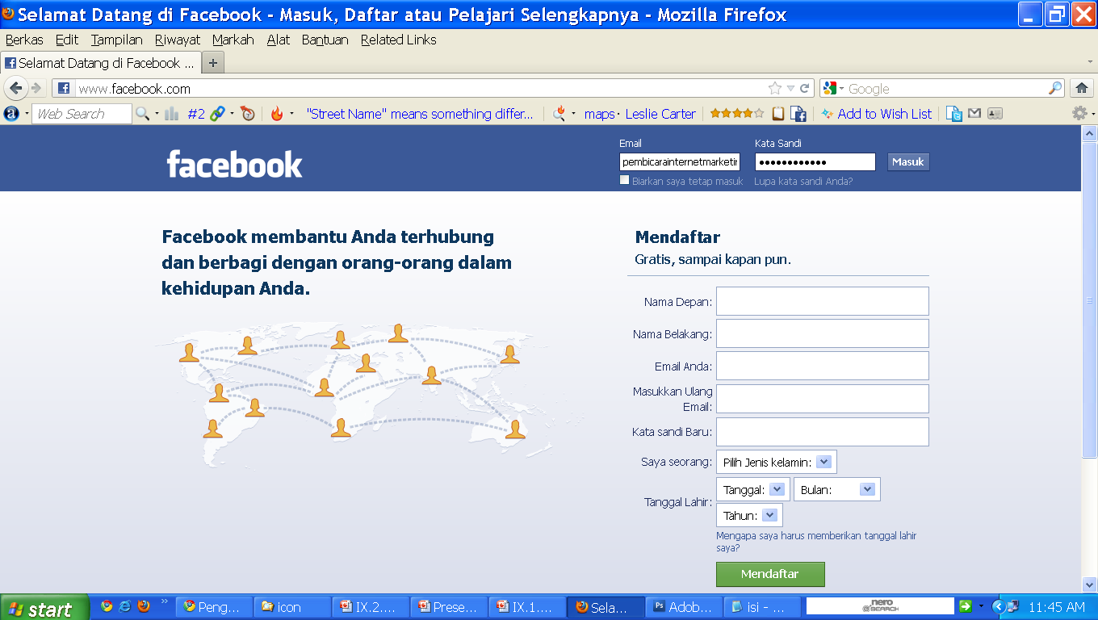
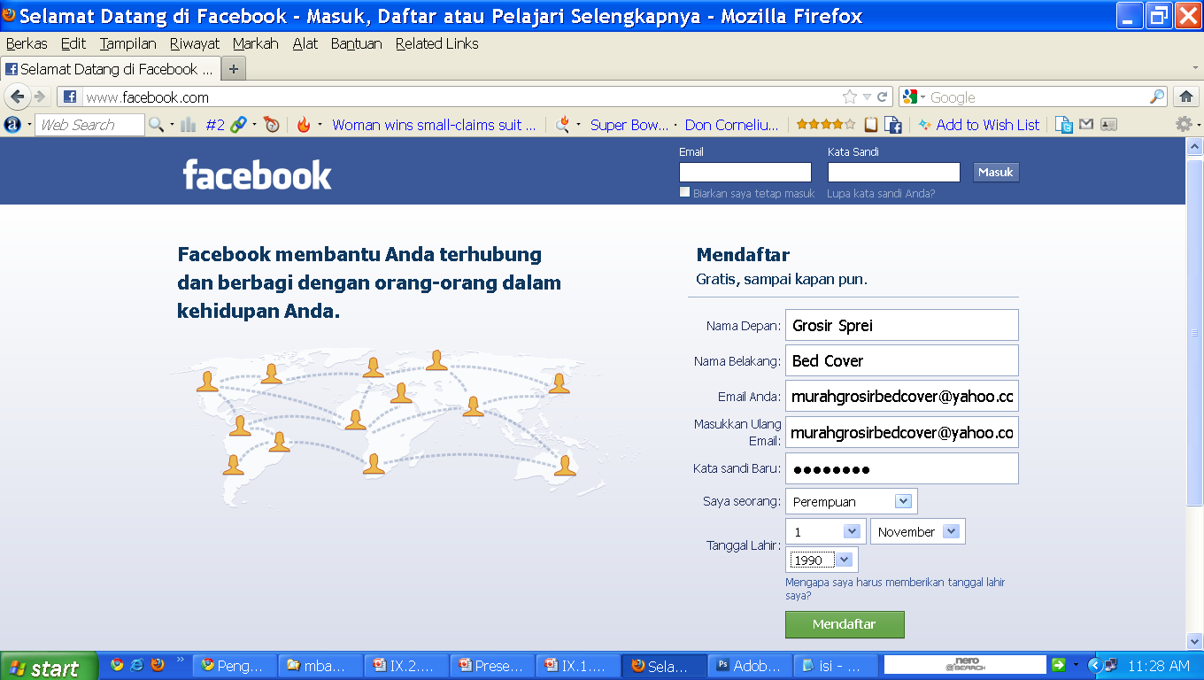
Membuat acount
Buka halaman
https://www.facebook.com/

Slide 11
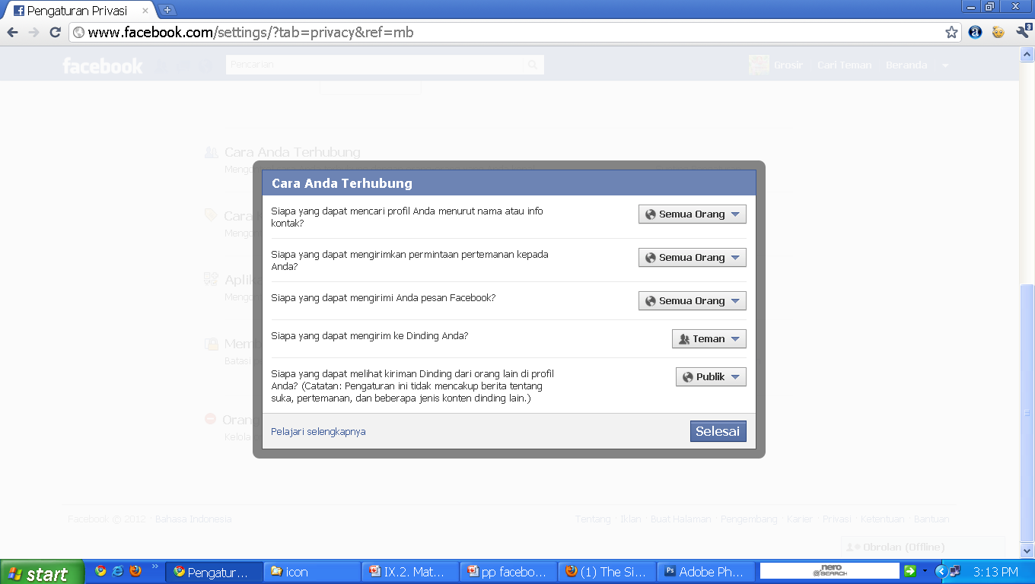
Pengaturan AKUN

Slide 12
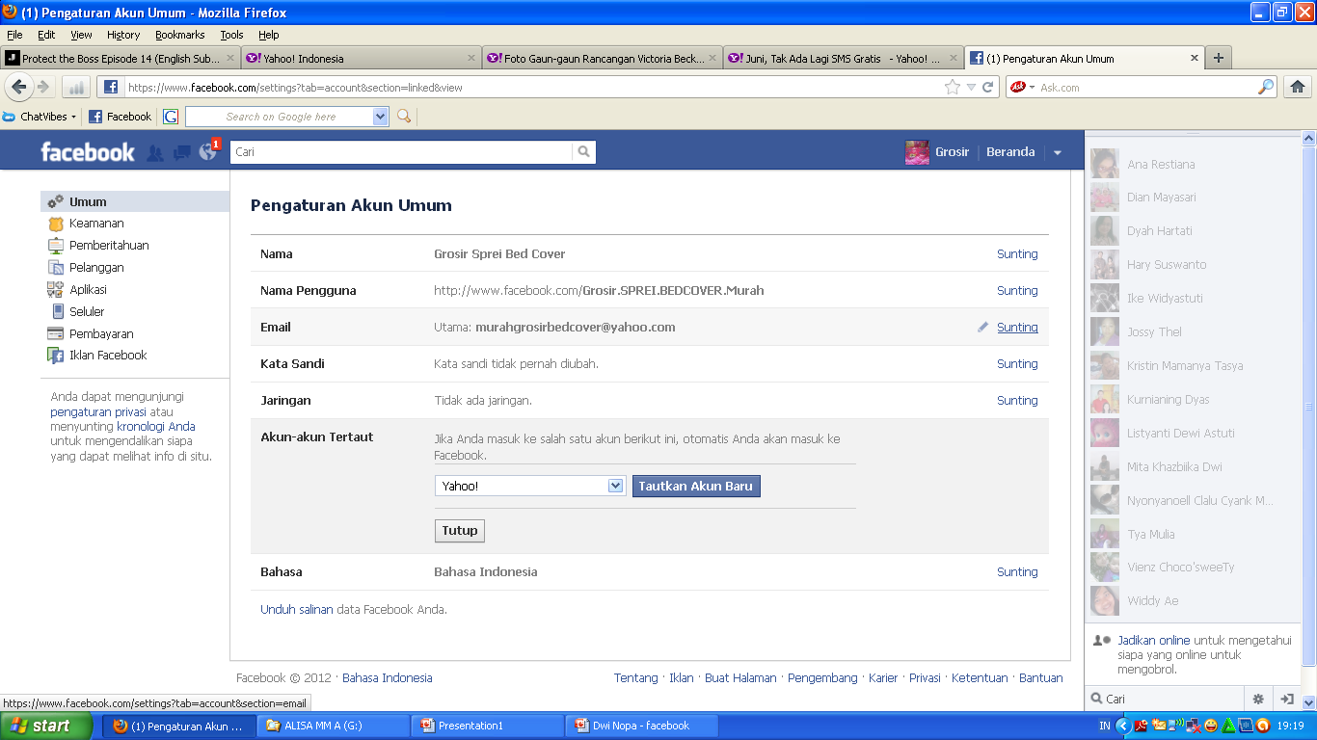
Pengaturan AKUN

Slide 13
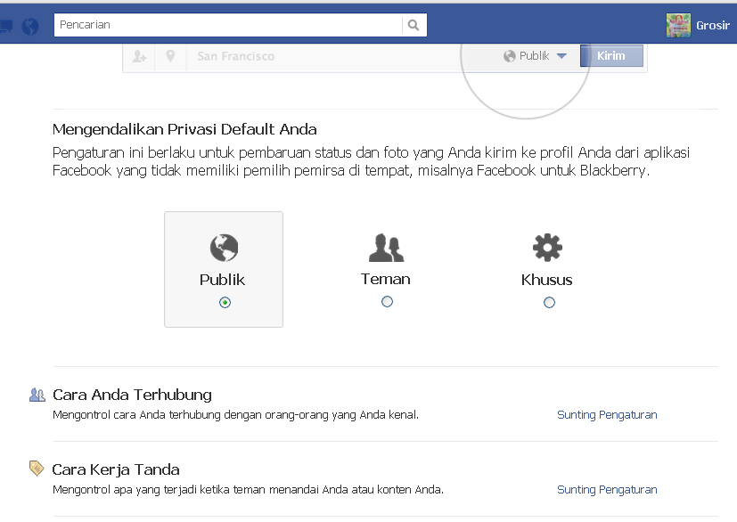
Pengaturan PRIVASI

Slide 14
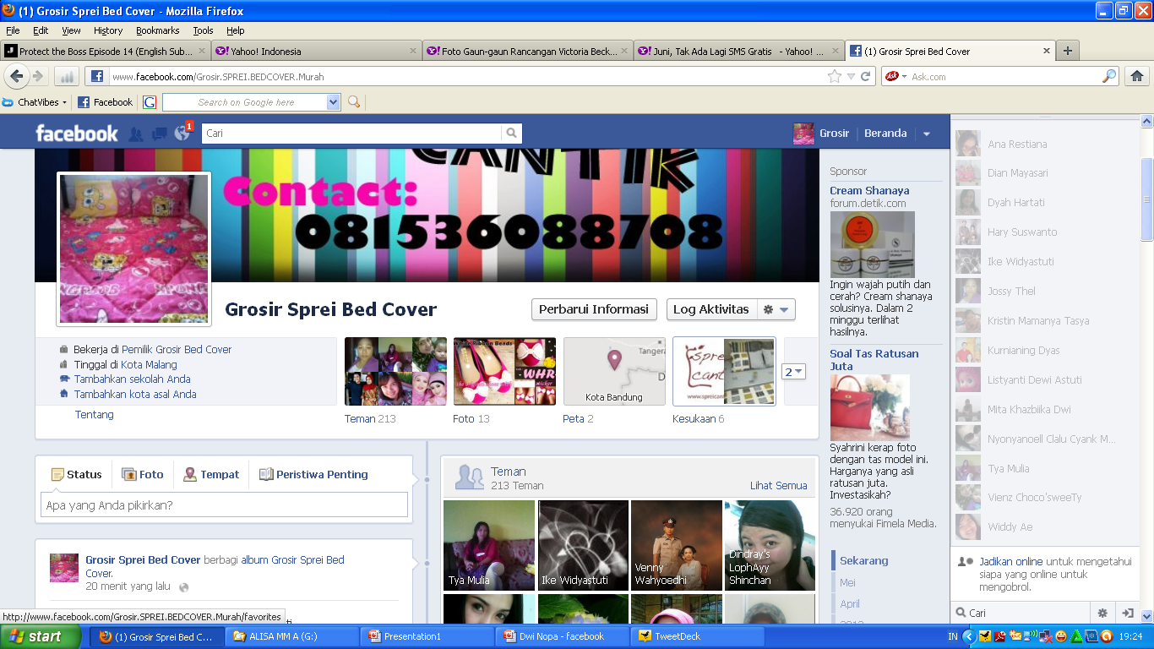
Kembali ke PROFIL
Isilah kolom KESUKAAN sesuai dengan produk anda sehingga dapat terbaca di mesin Google

Slide 15
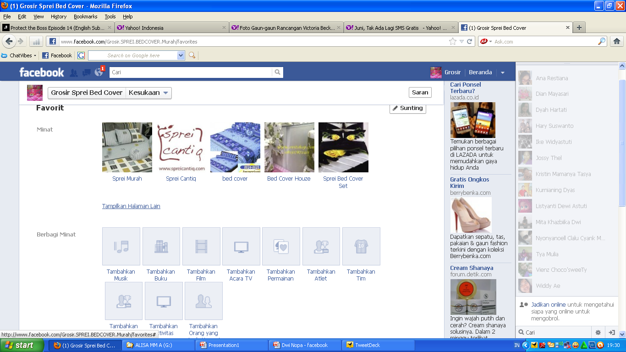
Kesukaan di PROFIL
Isilah kolom MINAT dan BERBAGI sesuai dengan produk anda sehingga dapat terbaca di mesin Google

Slide 16
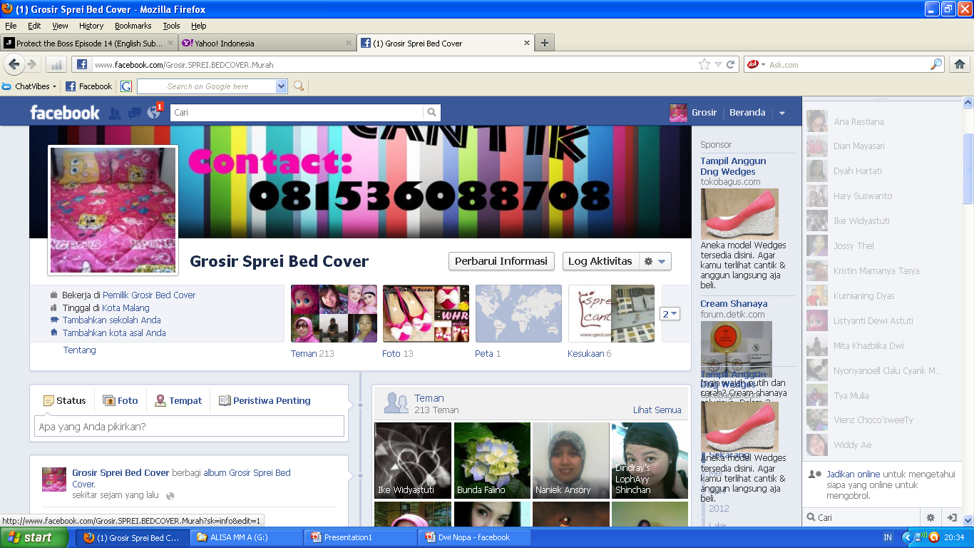
PERBARUI INFORMASI di

Slide 17
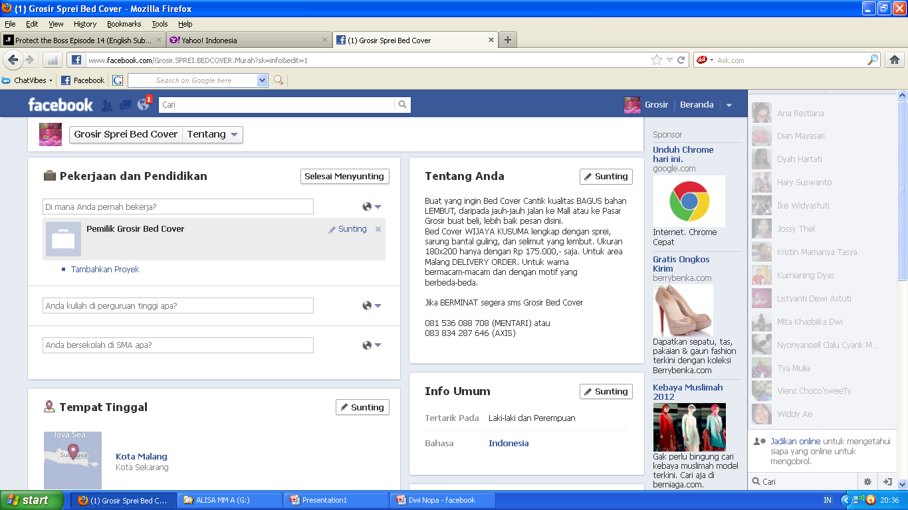
PERBARUI INFORMASI di
Isilah kolom PEKERJAAN dan PENDIDIKAN dengan sebenar-benarnya agar para konsumen percaya

Slide 18
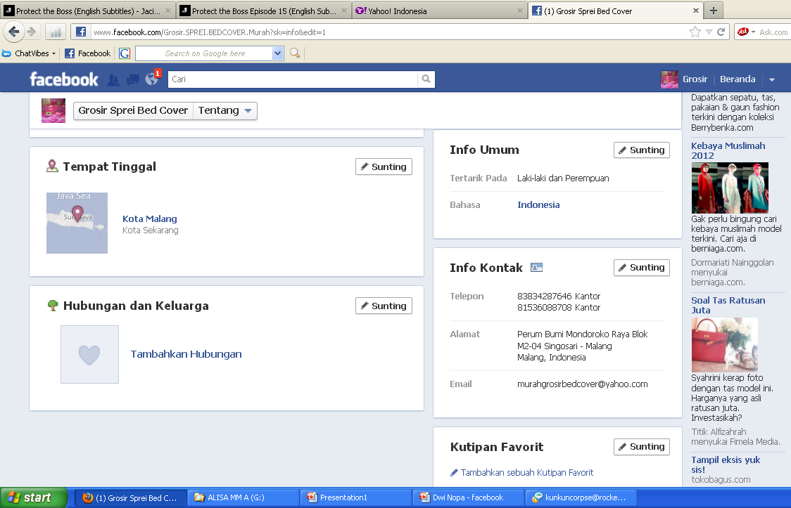
PERBARUI INFORMASI di
Isilah kolom TEMPAT TINGGAL, HUBUNGAN, INFO UMUM dan INFO KONTAK dengan sebenar-benarnya agar para konsumen percaya

Slide 19
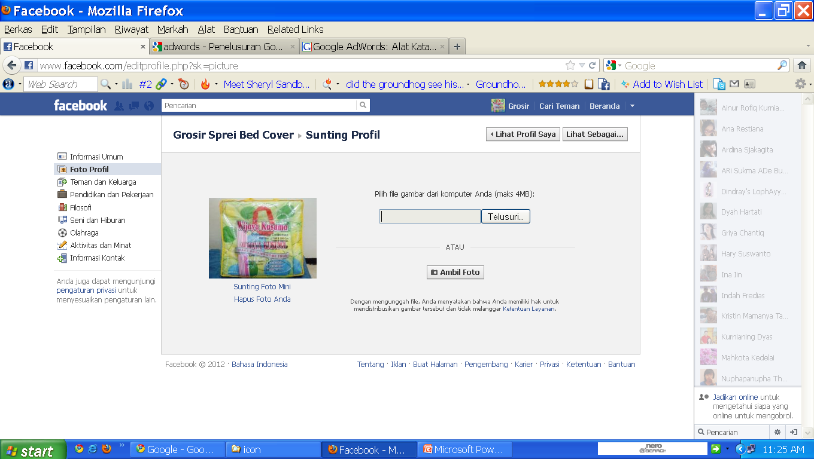
Sunting Profil
Foto Profil

Slide 20
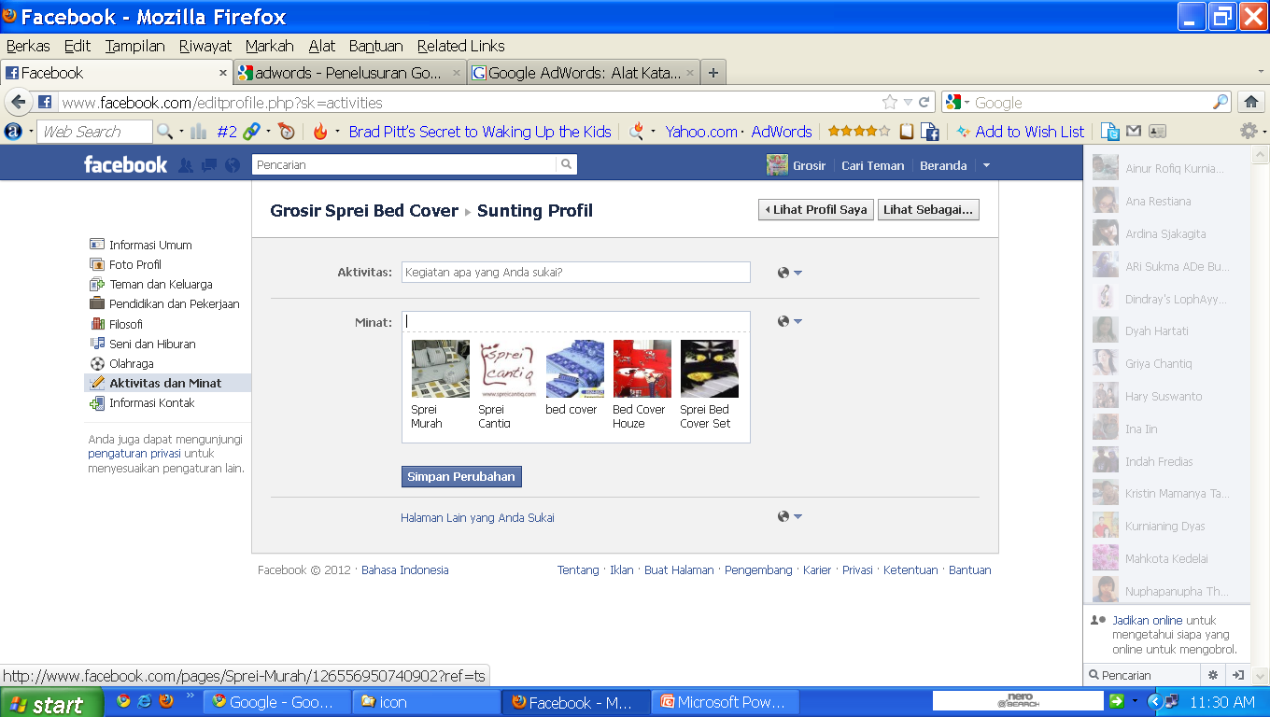
Sunting Profil
Aktivitas dan Minat
Isilah AKTIFITAS dan MINAT sebanyak 21 jenis untuk memudahkan mesin mencari anda

Slide 21

Membuat akun Instagram

Slide 22

Syarat membuat akun Instagram Bisnis dan Instagram Pribadi
Nomor Handphone aktif.
Email atau akun Instagram aktif.
Pengguna hanya bisa maksimum lima akun dalam satu waktu per gadget.
Apabila syarat sudah terpenuhi, setiap pengguna wajib ketahui cara membuat akun Instagram Bisnis dan Instagram Pribadi.

Slide 23
Cara membuat akun Instagram Pribadi
dengan email di laptop
Buka https://www.instagram.com/ pada browser.
Klik Daftar atau Sign Up.
Masukkan alamat email.
Lalu buat nama pengguna dan kata sandi.
Tunggu email verifikasi dari Instagram.
Masukkan kode verifikasi dari email. Klik Next atau Selanjutnya.
Akun Instagram berhasil dibuat.

Slide 24

Cara membuat akun Instagram Pribadi dengan Facebook di laptop
Buka https://www.instagram.com/ pada browser.
Klik Sign Up atau Daftar.
Klik Login dengan Facebook.
Pastikan sudah masuk ke akun Facebook sebelumnya.
Masukkan username Instagram.
Klik Next.
Akun Instagram berhasil dibuat.

Slide 25
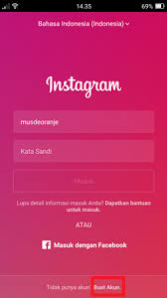
Cara membuat akun Instagram Pribadi dengan Email di HP
Download aplikasi Instagram.
Buka aplikasi Instagram Pilih Buat Akun.
Masukkan nama pengguna atau username
Klik Selanjutnya. Klik Buat Akun dengan Email atau Nomor Telepon.
Klik Email. Masukkan alamat email aktif.
Masukkan kode akses yang terkirim di email.
Masukkan kata sandi atau password.
Klik Selesaikan
Pendaftaran Akun Instagram berhasil dibuat

Slide 26
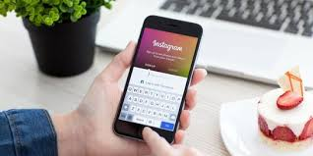
Cara membuat akun Instagram Pribadi
dengan Nomor HP
Download aplikasi Instagram.
Buka aplikasi Instagram.
Pilih Buat Akun.
Masukkan nama pengguna atau username.
Klik Selanjutnya. Pilih Buat Akun dengan Email atau Nomor Telepon.
Pilih Nomor Telepon. Masukkan nomor telepon aktif.
Klik Selengkapnya. Masukkan nama pengguna.
Masukkan Kata Sandi atau password.
Selesaikan langkah selanjutnya.
Akun Instagram berhasil dibuat

Slide 27

Cara membuat akun Instagram Bisnis di HP
Ikuti petunjuk pembuatan Instagram Pribadi.
Buka menu Profil. Klik Menu di sudut kanan atas.
Klik Pengaturan.
Klik Beralih ke Akun Profesional.
Klik Akun. Pilih Beralih ke Akun Profesional.
Klik Lanjutkan. Pilih Kategori untuk bisnis.
Klik OK untuk mengonfirmasi. Pilih Bisnis.
Klik Berikutnya. Masukkan detail Kontak.
Instagram Bisnis berhasil dibuat
Sumber:
https://lifestyle.kontan.co.id/news/ini-5-cara-membuat-akun-instagram-pribadi-dan-bisnis-lewat-hp-hingga-laptop?page=all.

Slide 28

Mengurus dan Mendapatkan NIB & IUMK secara online
Bagi yg belum punya NIB dan IUMK usahanya
Berikut langkah2nya:
Pertama-tama, Siapkan:
1. Alamat Email 2. KTP 3. NPWP (Tidak Wajib)
Langkah Selanjutanya:
1. Buka Situs http://oss.go.id/
2. Daftar dengan Akun Email Anda
3. Terima Notifikasi dan Verifikasi Email
4. Masuk ke situs http://oss.go.id/
5. Pilih Menu Pembuatan Izin Perseorangan
6. Isi Biodata Sesuai KTP
7. Ikuti Langkah2 Sampai Pemilihan Jenis Usaha
(kode usaha bisa cek KBLI: https://oss.go.id/informasi/kbli-kode)
8. Cek Ulang Kelengkapan
9. Pilih Selesai
10. Unduh PDF NIB dan IUMK anda
11. Selesai
Selamat Mencoba!

Slide 29
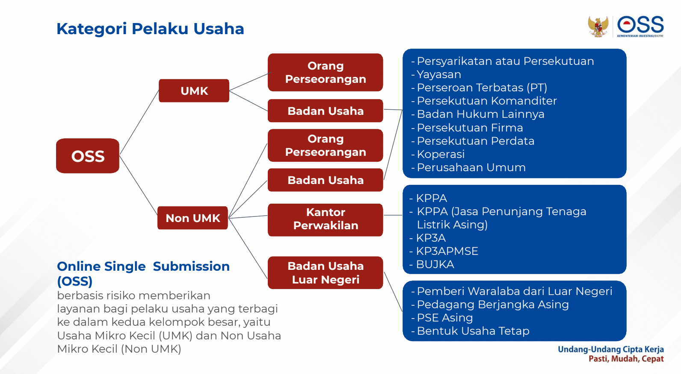

Slide 30
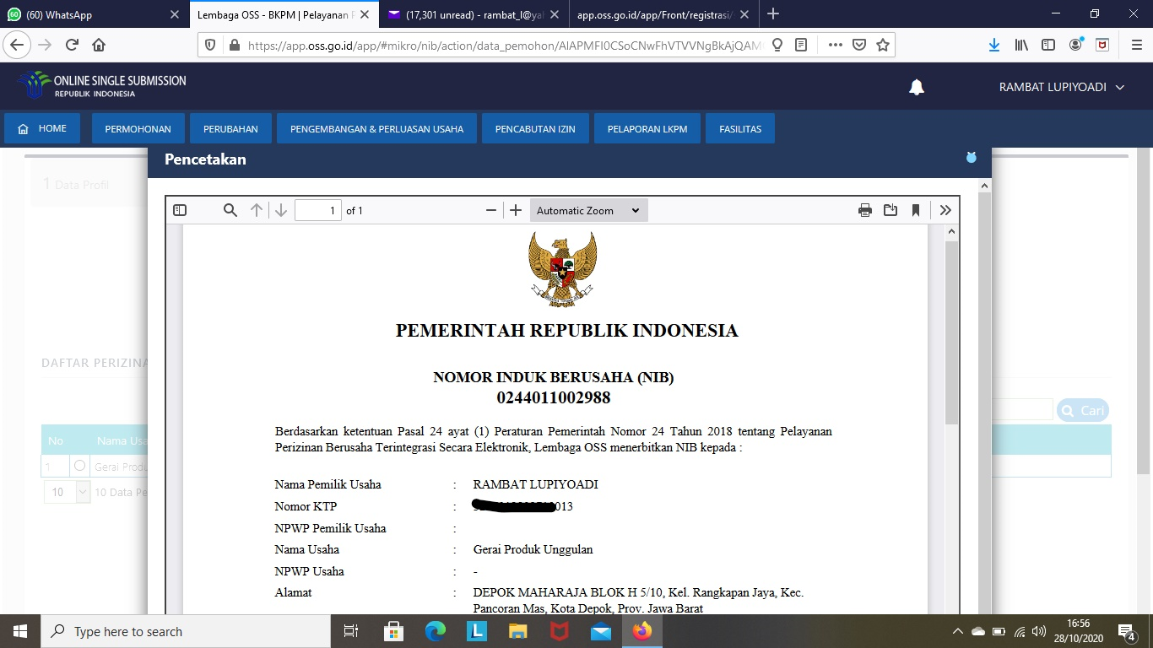
Contoh NIB

Slide 31
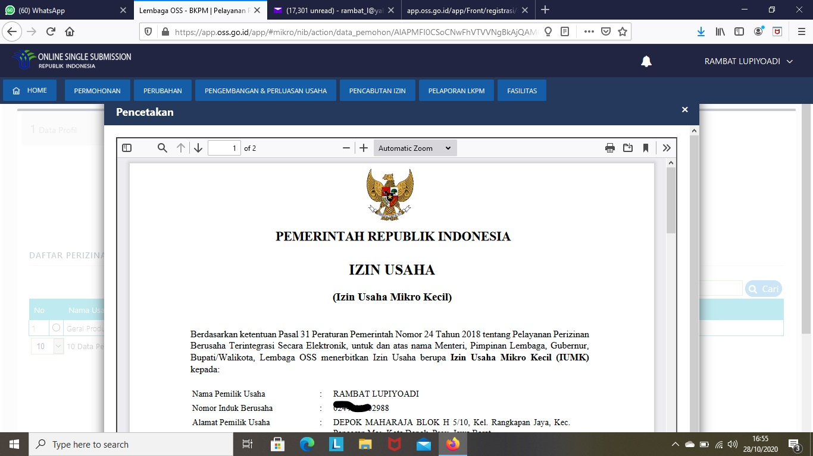
Contoh IUMK

Slide 32
EVALUASI HASIL PELATIHAN
JELASKAN YANG ANDA INGAT DARI TOPIK HARI INI.
HAL APA YANG BARU BUAT ANDA?
APA YANG AKAN ANDA LAKUKAN ATAS PENGETAHUAN BARU TERSEBUT?
HAL LAIN YANG INGIN DIKETAHUI TERKAIT TOPIK HARI INI.

Slide 33



Terima Kasih

